Slide 1

경영데이터마이닝 Term Project 제안서
2016020973 김재엽

Slide 2
목차
문제 정의
데이터 탐색
예상
1. 비즈니스문제
3. 사용할 데이터의 선정
5. 예정기법
2. 데이터마이닝 문제로의 변환
4. 간단한 데이터 탐색내용
6. 예상결과

Slide 3
1. 비즈니스문제
문제점: 감사대상회사의 위험평가시 감사인의 판단에 의존
여러 측면을 종합적으로 판단하므로 준비과정에서 많은 시간 소요.
판단의 기준이 주관적이며 모호함.
위험이 높은 회사를 미리 식별할 수 있다면?
감사의 초기단계부터 적정인원의 배분으로 효과적이고 효율적으로 업무수행 가능.
Notes:
헷갈리는 부분
지금 위험평가를 하는 시점이 언제인지? => 감사계약 수임시 회사 전반의 위험을 평가하는 단계인가? / 아니면 감사계약 수임 후 평가단계인가…
실증절차가 아니라 전반감사계획 수립하는 단계에서

Slide 4
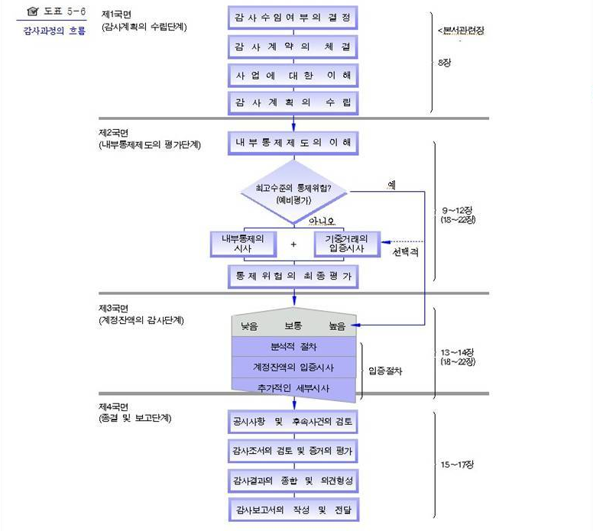
1. 비즈니스문제
회계감사의 절차
감사범위제한이 예상되는 경우 회계감사기준(GAAS)에 따라 감사업무를 수임하지 말아야 함.
① 계약체결 및
전반감사계획수립
회사의 위험평가 및 감사범위제한이
계약체결여부,
전반계획수립에 영향을 미침.
그러나 일반적으로 첫 단계 이후에
해당 위험이 식별될 가능성이 높음.
② 내부통제제도 평가
③ 실증절차
해당 위험을 미리 식별한다면 이후에 감사계약을 취소하거나 계획이 변경되는 상황 감소.
④ 감사보고서 작성

Slide 5
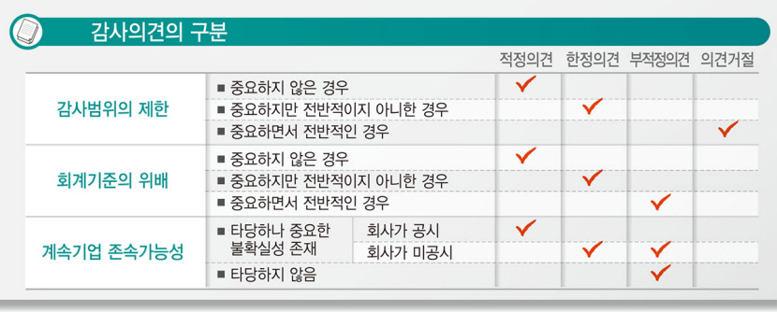
2. 데이터마이닝 문제로의 변환
감사의견의 종류 4가지
감사범위가 제한되는 경우는 의견거절에 해당
부적정 의견은 재무제표에 중요한 왜곡표시를 수정하지 않은 경우에 해당.
만약 부적정 의견도 감사범위 제한의 위협이 있다고 가정하는 경우 같은 위험으로 취급할 수 있을 것.

Slide 6
2. 데이터마이닝 문제로의 변환
감사위험의 구성 및 판단.
감사위험
고유위험
통제위험
적발위험
=
X
X
업종, 규모, 재무제표 금액 등
회사가 가진 본질적 위험
내부통제제도의 효과성
평가기준: CRIME (by cosoframework)
여러 측면을 종합적으로 판단하므로 준비과정에서 많은 시간 소요.
판단의 기준이 주관적이며 모호함.
내부환경은 점수화하기 쉽지 않음. 통제환경을 제외하고는 내부정보이며, 통제환경도 점수화가 제한적.

Slide 7
2. 데이터마이닝 문제로의 변환
가정1: 재무지표가 좋지 않은 기업에서 부정에 의한 감사범위 제한이 발생할것
실증절차처럼 특정 계정의 이상치를 보는 게 아닌 기업 전체의 위험 평가 수준에서
그럼에도 특별히 위험한 계정은 존재. 이런 부분을 집중적으로 고려하는 것도 방법.
가정2: 업종에 따라 재무제표의 중요항목 및 재무비율이 달라질 것
데이터마이닝 목표: 업종별로 재무지표를 이용한 감사범위제한 위험 예측.
단, 일부 항목은 재무지표 이외의 통제환경적 요소도 포함.
발견이 어렵다고 예상이 바뀐 경우 업종의 범위 제한도 가능

Slide 8
3. 사용할 데이터의 선정
1. 업종구분: 삼일회계법인의 산업별 부서구분에 따름.
2. 계정구분: 감사절차 중 실증절차상의 계정예시에 따름.
개략적인 데이터
 | 1.현금등 | 2. 매출및 매출채권 | 3. 재고 및 매출원가 | 4.유가증권 | 5. 유형자산 | 6. 매입채무 | 7. 차입금 | 계
1. Tech / IT | 낮음 | 낮음 | 낮음 | 낮음 | 낮음 | 낮음 | 낮음 | 0
2. 소비재 | 낮음 | 높음 | 높음 | 낮음 | 보통 | 높음 | 보통 | 4
3. 금융 | 높음 | 낮음 | 낮음 | 높음 | 낮음 | 낮음 | 높음 | 3
4. 제조 | 낮음 | 높음 | 높음 | 낮음 | 높음 | 높음 | 높음 | 5
5. 원자재 | 낮음 | 높음 | 높음 | 낮음 | 높음 | 낮음 | 높음 | 4
위험평가 | 높음 | 높음 | 높음 | 높음 | 낮음 | 높음 | 높음 | -
발견가능성 | 낮음 | 높음 | 높음 | 낮음 | 보통 | 높음 | 높음 | -
업종의 구분 위험계정의 포함여부에 따라 제조, IT, 금융 3가지로 분류가능.(재고유무/ 사업안정성 등 )
실물자산이 적은 금융 / IT 는 재무비율에 의한 분석이 비교적 어려울 것으로 예상됨

Slide 9

3. 사용할 데이터의 선정
FnGuide
설명
금융시장 및 기업 분석에 필요한 다양한 데이터 제공. 다양한 템플릿으로 분석 가능
FnGuide 분류상 포함될 내용(예상)
재무지표
주요재무비율 : 기업의 재무상태를 직접적으로 나타내는 지표
위험이 높은 계정항목 : 기업의 재무제표 왜곡표시 원천
일반사항
종업원 수 : 기업구조의 복잡성을 반영하는 지표로 활용
최대주주 지분비율 : 지배구조의 효율성을 반영하는 지표로 활용.

Slide 10
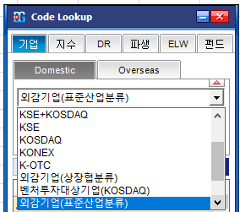
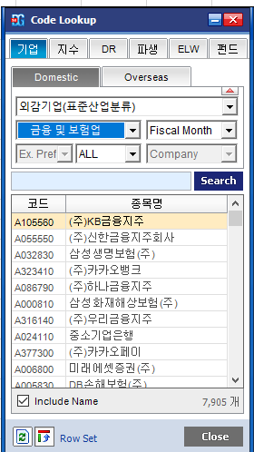
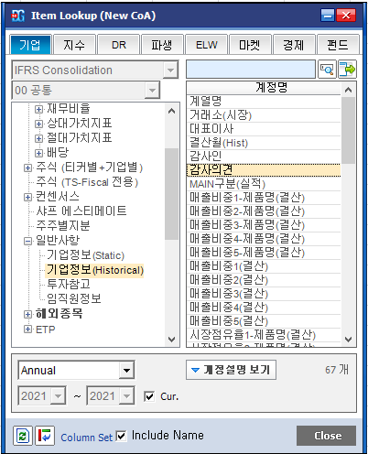
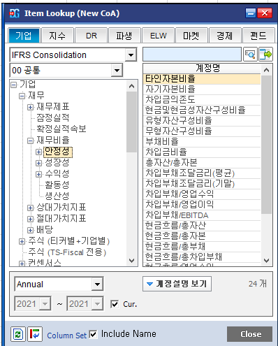
3. 사용할 데이터의 선정
FnGuide
기업구분
사용가능지표
표준산업분류에 의한 기업구분
금융 및 보험업 선택결과
기업정보 중 감사의견(target값)
재무비율

Slide 11
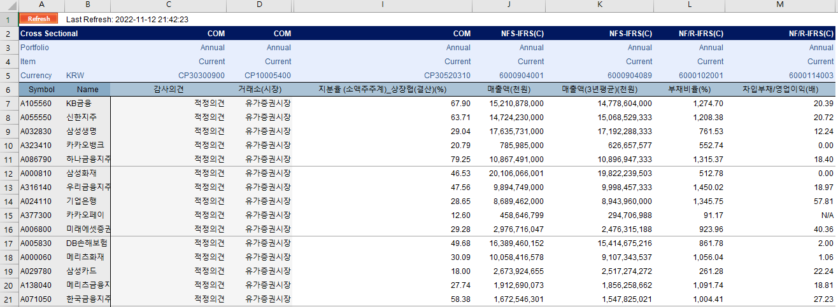
3. 사용할 데이터의 선정
FnGuide
금융 및 보험업 선택시

Slide 12
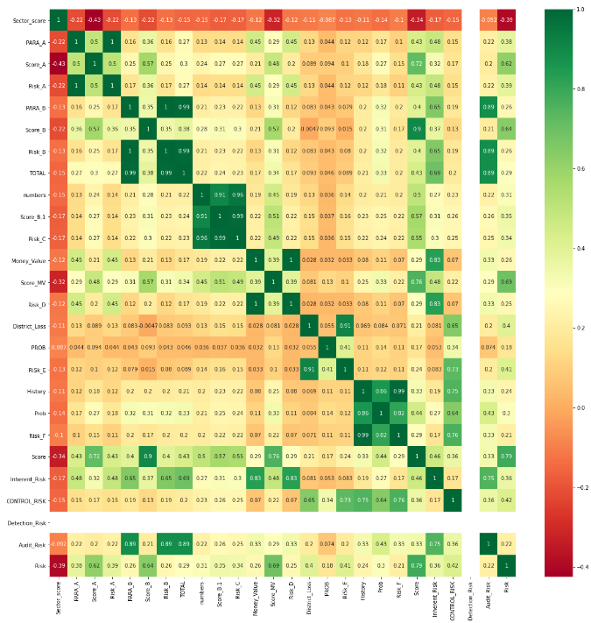
4. 간단한 데이터 탐색내용
유사한 데이터 사례 (Kaggle)
Audit Data
목표: 현재 및 과거의 재무 보고와 관련된 위험을 기반으로 사기 회사를 예측하는 분류 모델을 구축하여 감사인을 돕는 것.
Index: 업종 및 기업 수에 대한 정보 (777개)
Feature: 위치, 계획된 지출에서 발견된 불일치, 과거 왜곡표시 금액 (27개)
Target: 감사위험 (binary)
데이터마이닝 방식: 검토된 위험 요소의 순위를 지정하는 PSO(Particle Swarm Optimization) 알고리즘을 구현하고, 지명된 기업의 위험 감사 등급(Fraud 및 No-Fraud)을 평가
적용가능모형: Random Forest (정확도 99%), Logistic Regression(정확도 96%)
불일치 사항이 감사위험을 예측하는 지표가 될 수 있음.

Slide 13
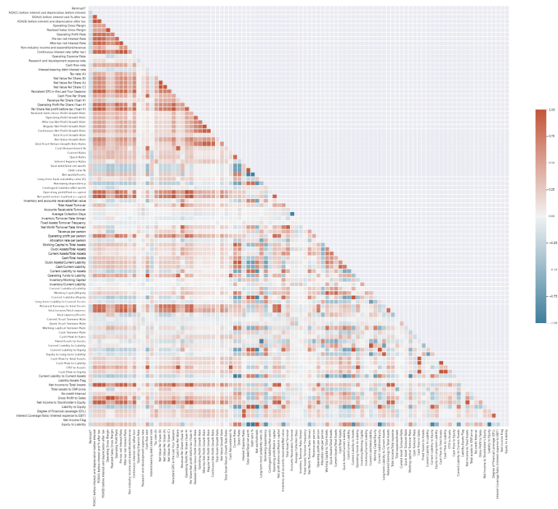
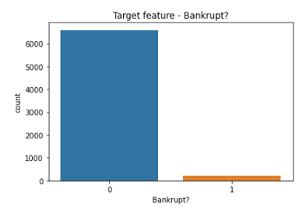
4. 간단한 데이터 탐색내용
유사한 데이터 사례 (Kaggle)
2. 회사 파산 예측 (대만, 1999~2009)
목표: 재무비율 및 재무제표금액 등을 통한 회사 파산 예측
Index: 개별기업 (6819개)
Feature: 재무비율 및 재무제표금액 (96개)
Target: 파산여부 (binary)
적용가능모형: Logistic Regression(정확도 96%)
재무지표만으로 파산회사를 꽤 정확히 예측할 수 있음.

Slide 14
5. 예정기법
0. 감사의견을 Target값으로, 부적정 및 의견거절을 1, 나머지를 0 으로 변경
부적정 의견도 감사범위 제한의 위협이 있다고 가정하여 같은 위험으로 분류
1. DecisionTree Model: Target값을 구분하는 Feature의 중요도 확인
정확한 구분은 안 될 수 있으므로 feature 를 알아보는 용도로 활용할 예정.
만약 산업별 구분이 feature에 따라 일어난다면 유의적인 차이가 있는 것으로 볼 수 있음.
이 경우 각 산업별로 인공신경망 학습을 진행해 볼 수 있음.
2. MLP(다층신경망) Model: 가중치 학습을 통한 Target 예측 및 평가

Slide 15
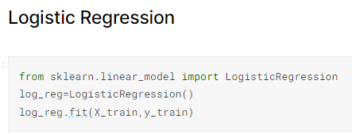
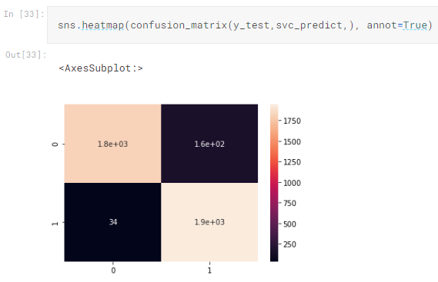
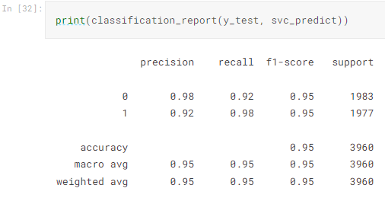
6. 예상결과
대만 파산회사 데이터와 유사한 결과가 나올 것으로 예상됨.
Bankruptcy perdiction 96% accuracy

